Slide 1

ПРОЕКТ МЕССЕНДЖЕР
Выполнили:

Slide 2

Цель проекта:
Разработка веб-ориентированной мультиплатформенной агрегирующей системы доставки мгновенных сообщений

Slide 3
Задачи выполненные
за месяц:
1. Ознакомление с основами
web-разработки
2. Обзор технологии клиента и сервера
3. Установка и настройка сред UNIX, установка пакетов для python
4. Настройка Django, git
5. Концепция MVC(MVT) в Django

Slide 4
Задачи выполненные
за месяц:
6. Настройка БД,
миграции (теория)
7. Проектирование схемы БД
8. Основы работы с manage.ру shell и моделями ORM

Slide 5
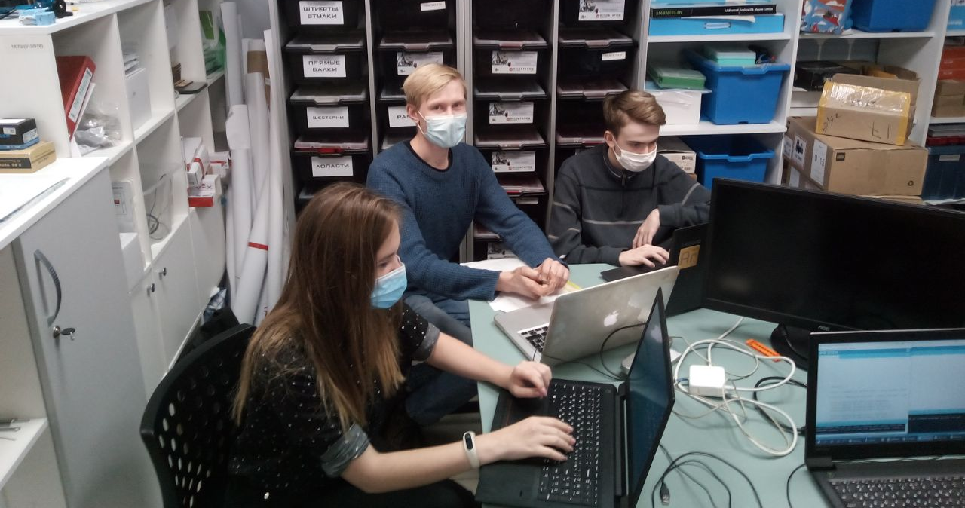
Команда за работой:

Slide 6
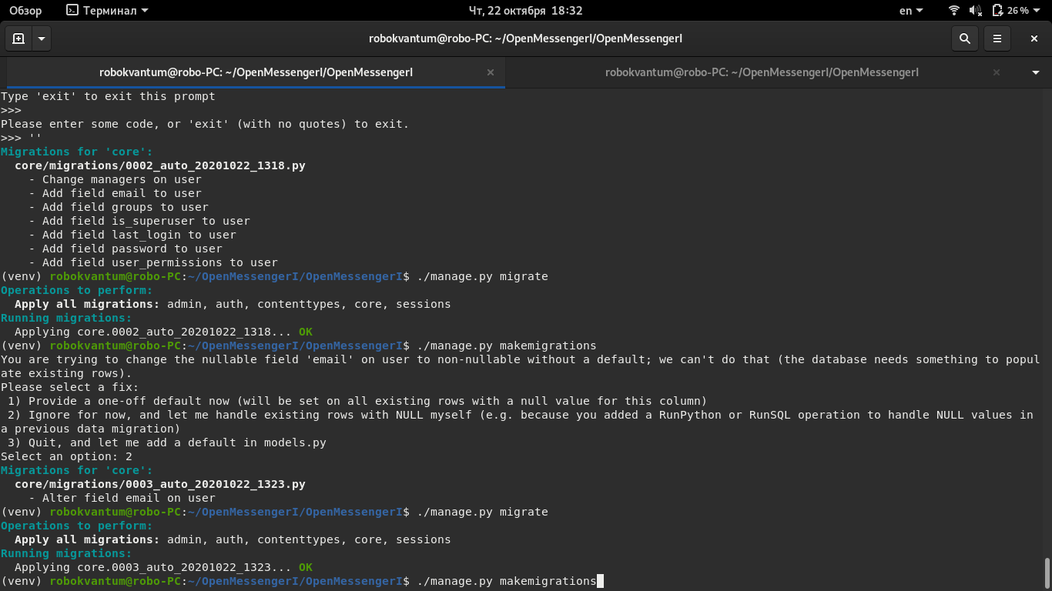
Процесс работы:

Slide 7
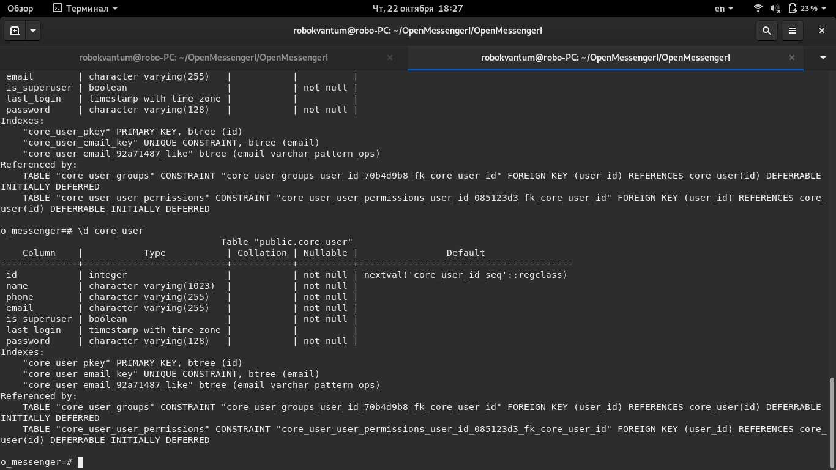
Процесс работы:

Slide 8
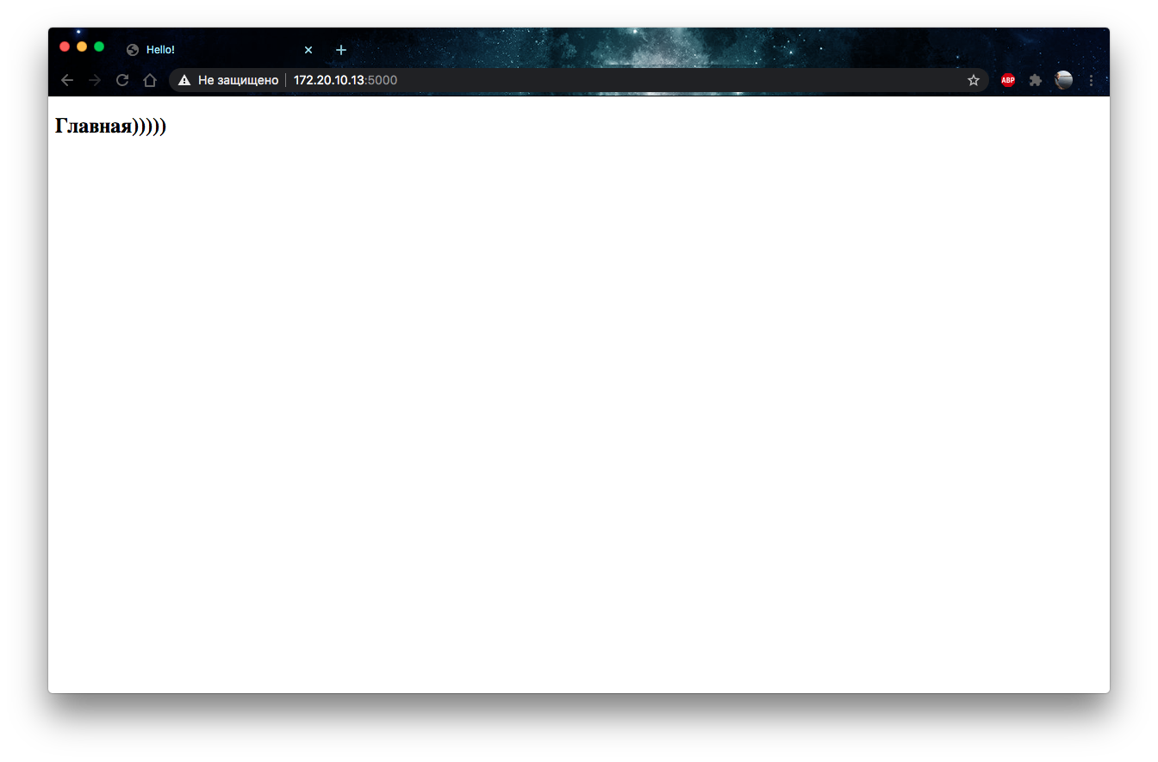
Результаты работы:

Slide 9
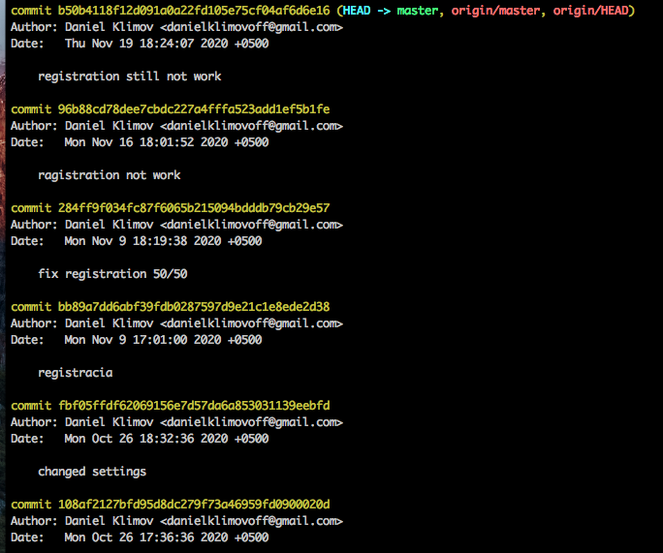
Были добавлены следующие новые функции:
- Возможность регистрации пользователей, форма, модель и представление.
Лог коммитов (контрольные точки работы над проектом, схранённые в системе контроля версий):

Slide 10
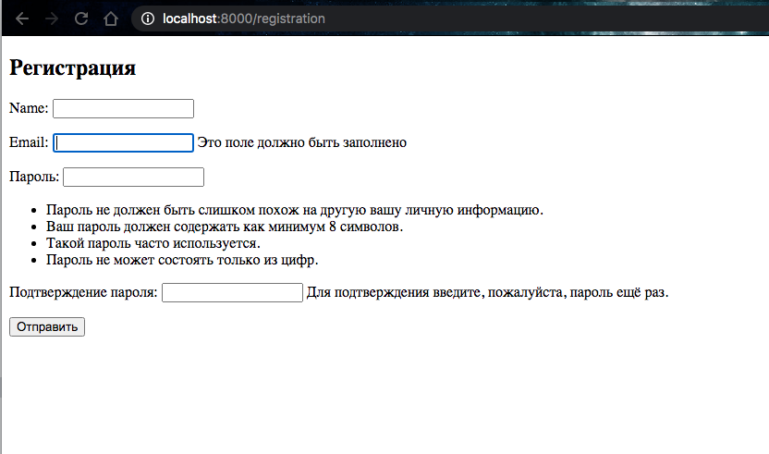
Результаты работы:

